Slide 1




트리 (Tree)
사이클이 없이 모든 정점이 연결되어 있는 그래프의 일종이다.
모두가 연결되어 있는 그래프
→ 어떤 두 점을 골라도 간선을 타고 사이를 이동 가능
2. 사이클이 존재하지 않음
3. 정점 개수 = 간선 개수 + 1
( 단,모든 정점이 연결되어있어야 한다)
4
5
1
2
3

Slide 2
루트 트리 (Rooted Tree)
루트가 정해져 있는 트리이다.
Tree
Rooted Tree
3
4
5
1
1
5
2
1
2
3
4

Slide 3
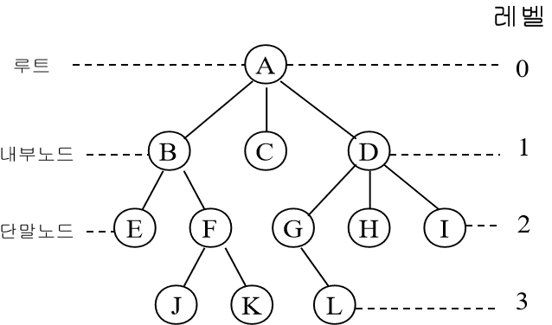
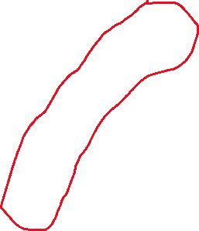
루트 트리 (Rooted Tree)
루트트리는 가계도와 같은 계층적인 구조를 표현할때 사용할 수 있는 자료구조이다.
[트리 관련 용어]
루트 노드(root node):부모가 없는 최상위 노드
단말 노드(leaf node): 자식이 없는 노드
형제 노드(sibling node): 부모가 같은 노드
크기(size) : 트리에 포함된 모든 노드의 개수
깊이(depth) : 루트 노드부터의 거리
높이(height): 깊이 중 최대값
E의 조상노드: E,B,A

Slide 4
트리 (Rooted Tree) 문제의 keypoint
모든 두 정점 사이에 이들을 잇는 경로가 존재하면서 사이클이 존재하지 않는 경우만 고려한다.
마을과 마을 사이를 직접 잇는 N-1개의 길이 있으며, 모든 마을은 연결되어 있다.
일반적인 그래프가 아니라 트리이다(연결되어있고 사이클이 없는 그래프)

Slide 5
트리 (Tree)를 저장하는 방법
그래프를 저장하는 대표적인 두가지 방법
인접 행렬 (Adjacency Matrix)
인접 리스트(Adjacency List)
공간도 적게 사용하면서 탐색 시간도 빠른 인접 리스트가 훨씬 많이 사용된다

Slide 6
트리 (Tree) 문제의 핵심!!
정점(Vertex) & 간선(Edge) 에 대한 정확한 정의
트리의 요소와 문제의 요구 사항 매치!!

Slide 7
Boj_11725 트리 부모 찾기
문제
루트 없는 트리가 주어진다. 이때, 트리의 루트를 1이라고 정했을 때, 각 노드의 부모를 구하는 프로그램을 작성하시오.
1
3
6
6
4
1
5
7
3
7
2
2
4
5

Slide 8
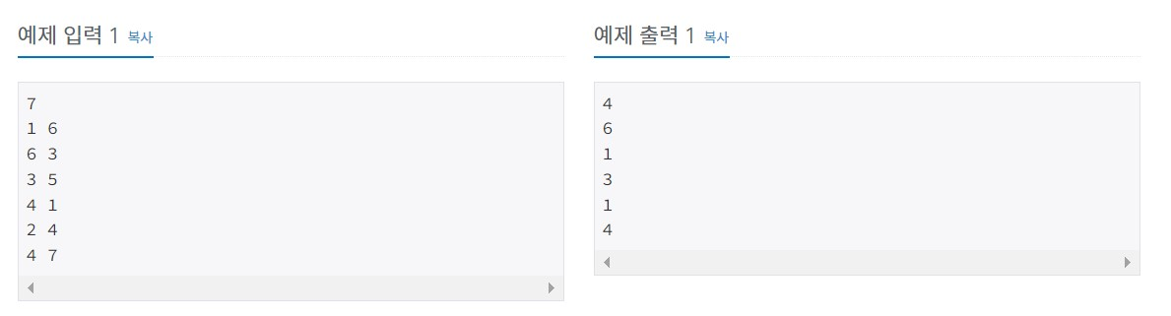
Boj_11725 트리 부모 찾기
입력
첫째 줄에 노드의 개수 N (2<= N <= 100,000)이 주어진다. 둘쨰 줄부터 N-1개의 줄에 트리 상에서 연결된 두 정점이 주어진다.
출력
첫째줄부터 각 노드의 부모 노드 번호를 2번 노드부터 순서대로 출력한다.

Slide 9
접근 – Non-Rooted Tree → Rooted Tree
1. 인접 리스트로 저장하기
adj
1
6
4
3
2
4
6
3
6
5
1
5
4
2
1
7
7
5
3
2
4
6
1
3
7
4

Slide 10
접근 – Non-Rooted Tree → Rooted Tree
인접 리스트로 저장하기
Root말고는 아무것도 정답을 구하지 못한 상태로 시작
ROOT
1

Slide 11
접근 – Non-Rooted Tree → Rooted Tree
인접 리스트로 저장하기
Root말고는 아무것도 정답을 구하지 못한 상태로 시작
정점 X가 Parent 를 안다면, 자신의 자식 Children 을 찾을 수 있다.
ROOT
1
1과 연결된 정점들 | 6 | 4

Slide 12
접근 – Non-Rooted Tree → Rooted Tree
인접 리스트로 저장하기
Root말고는 아무것도 정답을 구하지 못한 상태로 시작
정점 X가 Parent 를 안다면, 자신의 자식 Children 을 찾을 수 있다.
1) 어떻게? 연결된 것들 중 Parent 를 제외한 모든 것들!
ROOT
1
6
4
1과 연결된 정점들 | 6 | 4

Slide 13
접근 – Non-Rooted Tree → Rooted Tree
인접 리스트로 저장하기
Root말고는 아무것도 정답을 구하지 못한 상태로 시작
정점 X가 Parent 를 안다면, 자신의 자식 Children 을 찾을 수 있다.
1) 어떻게? 연결된 것들 중 Parent 를 제외한 모든 것들!
4. Root 부터 차례대로 문제를 해결해보자!
ROOT
1
6
4
6
6
1
3
3

Slide 14
접근 – Non-Rooted Tree → Rooted Tree
인접 리스트로 저장하기
Root말고는 아무것도 정답을 구하지 못한 상태로 시작
정점 X가 Parent 를 안다면, 자신의 자식 Children 을 찾을 수 있다.
1) 어떻게? 연결된 것들 중 Parent 를 제외한 모든 것들!
4. Root 부터 차례대로 문제를 해결해보자!
ROOT
1
6
4
6
5
3
3
5

Slide 15
접근 – Non-Rooted Tree → Rooted Tree
인접 리스트로 저장하기
Root말고는 아무것도 정답을 구하지 못한 상태로 시작
정점 X가 Parent 를 안다면, 자신의 자식 Children 을 찾을 수 있다.
1) 어떻게? 연결된 것들 중 Parent 를 제외한 모든 것들!
4. Root 부터 차례대로 문제를 해결해보자!
ROOT
1
6
4
6
3
7
2
4
2
1
7
5

Slide 16
접근 – Non-Rooted Tree → Rooted Tree
인접 리스트로 저장하기
Root말고는 아무것도 정답을 구하지 못한 상태로 시작
정점 X가 Parent 를 안다면, 자신의 자식 Children 을 찾을 수 있다.
1) 어떻게? 연결된 것들 중 Parent 를 제외한 모든 것들!
4. Root 부터 차례대로 문제를 해결해보자!
ROOT
1
6
4
6
3
7
2
7
4
2
4
5

Slide 17
시간,공간 복잡도 계산하기
“Root”를 시작으로 하는 그래프 탐색 문제
탐색 알고리즘: BFS or DFS
→ 인접 리스트를 쓴다면 O(V+E)
→ DFS로 매우 쉽게 구현이 가능하다.
ROOT
1
1.
1.
2.
6
4
6
3
7
2
5

Slide 18
접근 – Non-Rooted Tree → Rooted Tree
1. 인접 리스트로 저장하기
adj
1
6
4
ArrayList<Integer>[] adj = new ArrayList[n+1];
For문 돌리면서 인접 리스트에 담아준다
Adj[x].add(y);
Adj[y].add(x);
2
4
3
6
5
4
2
1
7
5
3
6
1
3
7
4

Slide 19
접근 – Non-Rooted Tree → Rooted Tree
인접 리스트로 저장하기
Root말고는 아무것도 정답을 구하지 못한 상태로 시작
Dfs(1,0)
ROOT
1

Slide 20
접근 – Non-Rooted Tree → Rooted Tree
인접 리스트로 저장하기
Root말고는 아무것도 정답을 구하지 못한 상태로 시작
정점 X가 Parent 를 안다면, 자신의 자식 Children 을 찾을 수 있다.
1) 어떻게? 연결된 것들 중 Parent 를 제외한 모든 것들!
4. Root 부터 차례대로 문제를 해결해보자!
Dfs(1,0)
ROOT
1
6
4
6
static void dfs(int x, int par) {
for (int y : adj[x]) {
if (y == par) continue;
parent[y] = x;
dfs(y, x);
}
}
3
7
2
5

